Slide 1
兒童新樂園一日遊
規劃 傅傅

Slide 2
規劃 傅傅
銀河號
宇宙迴旋
星際飛車
星之環
星空小飛碟
轉轉咖啡杯

Slide 3
票價
票種 | 門票 |  |  | 園區自營遊樂設施 （每項每次） | 委外小型遊樂設施 （每項每次） | 小小水樂園 (夏季開放) （每次）
 | 全票 | 優待票 | 團體票
票價 (元，含稅) | 30 | 15 | 30人(含) 以上7折 | 30 (7項) | 50-80 | 50
 |  |  |  | 20 (8項)

Slide 4
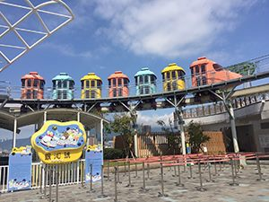
銀河號
環繞園區的單軌列車，行程中可一覽園區美景。
戀愛指數
💗💗💗💗♡
尖叫指數
⚡⚡☁☁☁

Slide 5

星空小飛碟
科幻造型的雲霄飛車，迴旋於軌道上體驗刺激的速度感。
尖叫指數
⚡⚡⚡⚡⚡
溫馨指數
🌞🌞☁☁☁
戀愛指數
💗💗💗♡♡

Slide 6
資料來源
兒童新樂園https://www.tcap.taipei/Default.aspx

Slide 7

兒童新樂園微電影(影片長度3分01秒)

